Slide 1
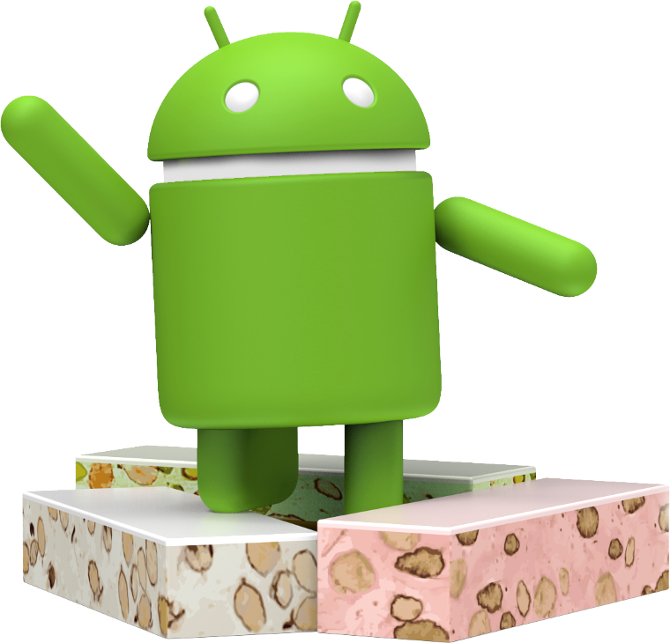
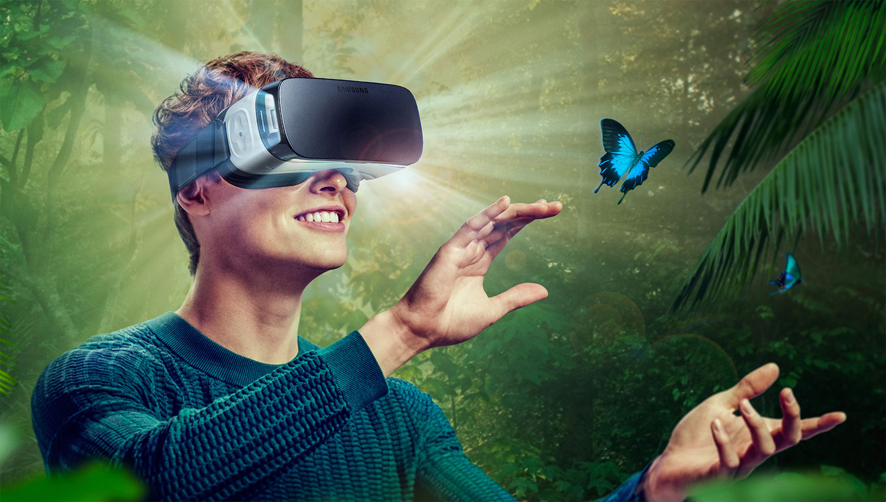
Andriod系統
與新興科技

Slide 2
一、什麼是Android(安卓)系統:
Android是一個以Linux為基礎的開放原始碼作業系統，主要用於行動裝置。
最初是2003年10月由Android Inc.的安迪·魯賓等人開發，為創建數位相機的先進作業系統，但因市場需求不大，加上智慧型手機市場快速成長，於是朝向智慧型手機發展。
2005年Google收購Android Inc.，並於2007年與84家軟硬體及電信商成立「開放手機聯盟Open Handset Alliance」共同研發改良Android。

Slide 3
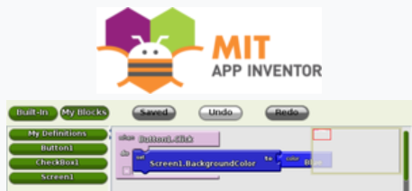
Android系統普及，是因Google以免費開放原始碼許可證的授權方式，發布了Android系統的原始碼，讓生產商推出搭載Android的智慧型手機，之後更逐漸拓展到平板電腦及其他領域上。
目前有25億部使用中的裝置搭載 Android 作業系統(約有八成以上的市場佔有率)。
它開放原始碼，讓一般人也可以輕易的利用 SDK ( Software Development Kit ) 開發各式各樣的軟體(如:AI2 APP inventor)，另外也結合了各項 Google 所提供的服務功能，使得 Android 作業系統在短短的幾年內迅速成竄起。

Slide 4
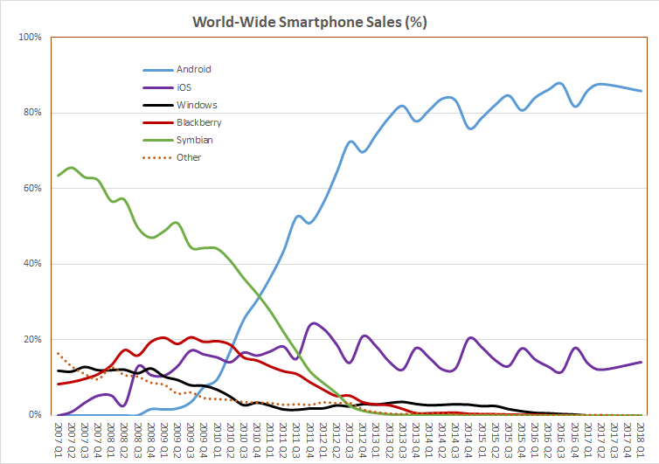

Slide 5
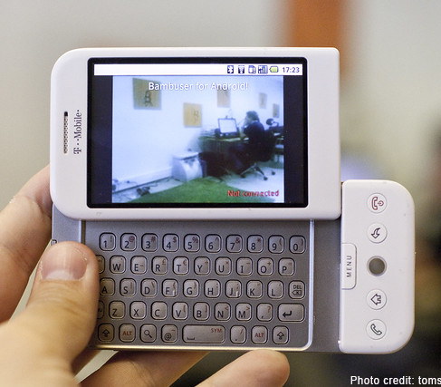
世界第一款Android手機
2008年9月22日台灣宏達電HTC，
為美國運營商德國T-Mobile代工，製造第一款Android手機
T-Mobile G1，並在紐約正式發布；
隔年9月，HTC Hero英雄機誕生。
T-Mobile G1

Slide 6
Android一詞最早出現於
法國作家Auguste Villiers de l‘Isle-Adam在1886年發表的科幻小說
《未來的夏娃》(L'ève future)中
描寫一位和愛迪生同名的大發明家，利用電學原理製作了一個完美的女人(Andriod)，聰明又美麗，更有智慧，但是她畢竟只是機器人，人性、靈魂和科學的矛盾碰撞，就導致了一場類似浮士德的悲劇，這種悲劇也被認為是人類終極夢想和命運的破滅。
Notes:
英國十六世紀劇作家馬羅（Christopher Marlowe）名著《浮士德（Dr Faustus）》的主角，以靈魂許與魔王，換取二十四年風光與權力，期滿後被魔鬼劫往地獄的故事。

Slide 7
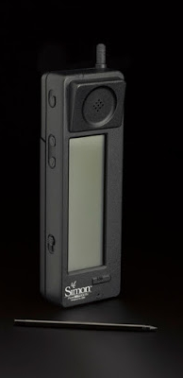
智慧型手機的開端～IBM Simon（1994）
許多人對智慧手機開端停留在 Microsoft Pocket PC 或 Palm OS 系統，但電腦巨頭 IBM 早在 1994 年就把電腦的概念融入手機中，推出商業化的智慧型手機 IBM Simon。這隻手機沒有實體按鍵，只能透過觸控螢幕和觸控筆操作，也可安裝應用程式，包含行事歷、通訊錄、世界時鐘、計算器、記事本、電子郵件及遊戲等，不過無法上網，畢竟 1994 年也是 World Wide Web 全球資訊網誕生的年份。
https://www.gq.com.tw/blog/Lawrence/detail-3750.html

Slide 8
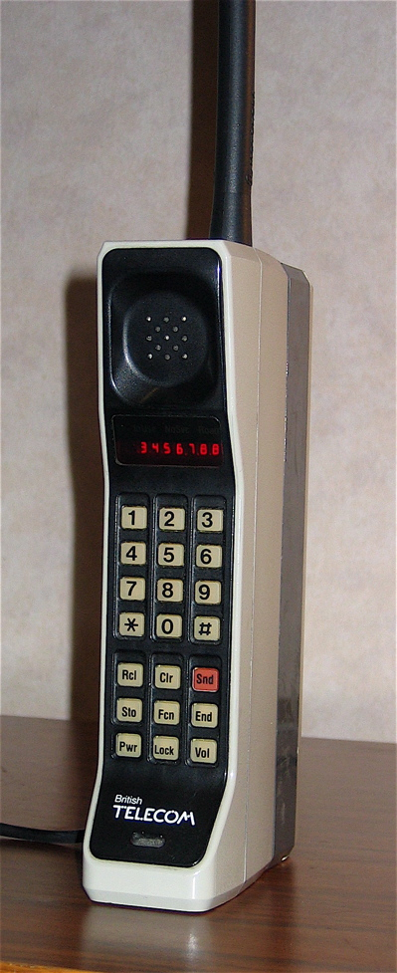
行動電話始祖～Motorola Dyna TAC（1973）
世上第一支手機發明者是Martin Coope，當時他代表Motorola發表DydaTAC，並用它撥電話給貝爾實驗室主管，完成第一次的無線通話(貝爾實驗室團隊發明了最早的無線通訊技術「蜂窩系統」)
1984年Dyna TAC 8000X正式發售，零售價是 3995 美金, 俗稱是「黑金剛大哥大」，尺寸分別為19.5x4x8公分，重約1.56公斤，可說份量十足。採用類比訊號，充電10小時可提供半小時通話電力。當時售價為3,995美金，是80年代成功的象徵，大老闆、或是港片中的黑道大哥都要有一支。

Slide 9
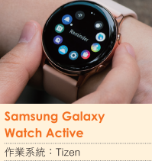
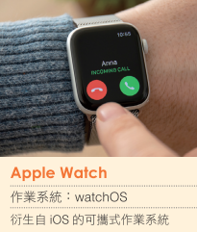
二、行動裝置的新興科技:
(一)智慧型手錶:
智慧型手錶可以隨時量測個人的步行數量、睡眠品質、心率及運動狀態等，有些還能偵測氣壓、進行 GPS 定位、發送訊息、播放音樂等。

Slide 10
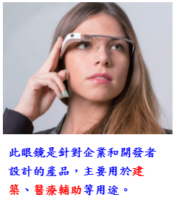
二、行動裝置的新興科技:
(二)智慧型眼鏡:
Google眼鏡，具備人工智慧引擎，可以進行識物學習、判斷和動作預測等功能。

Slide 13
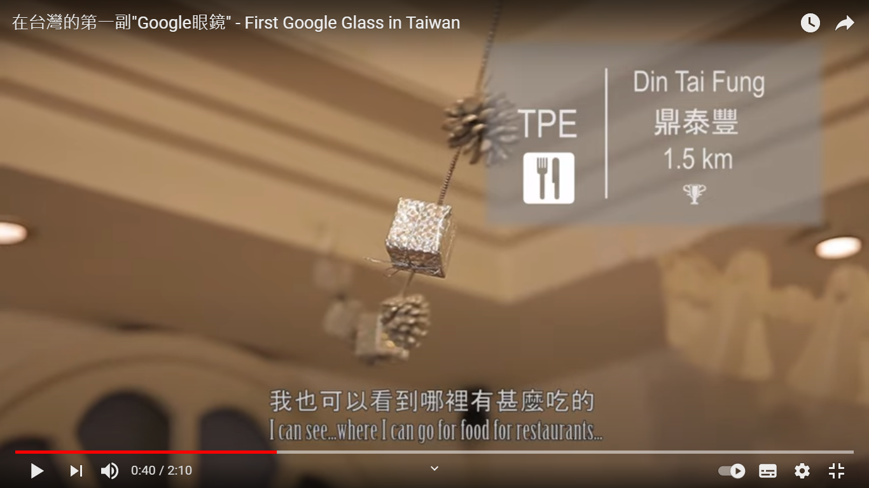

Slide 14
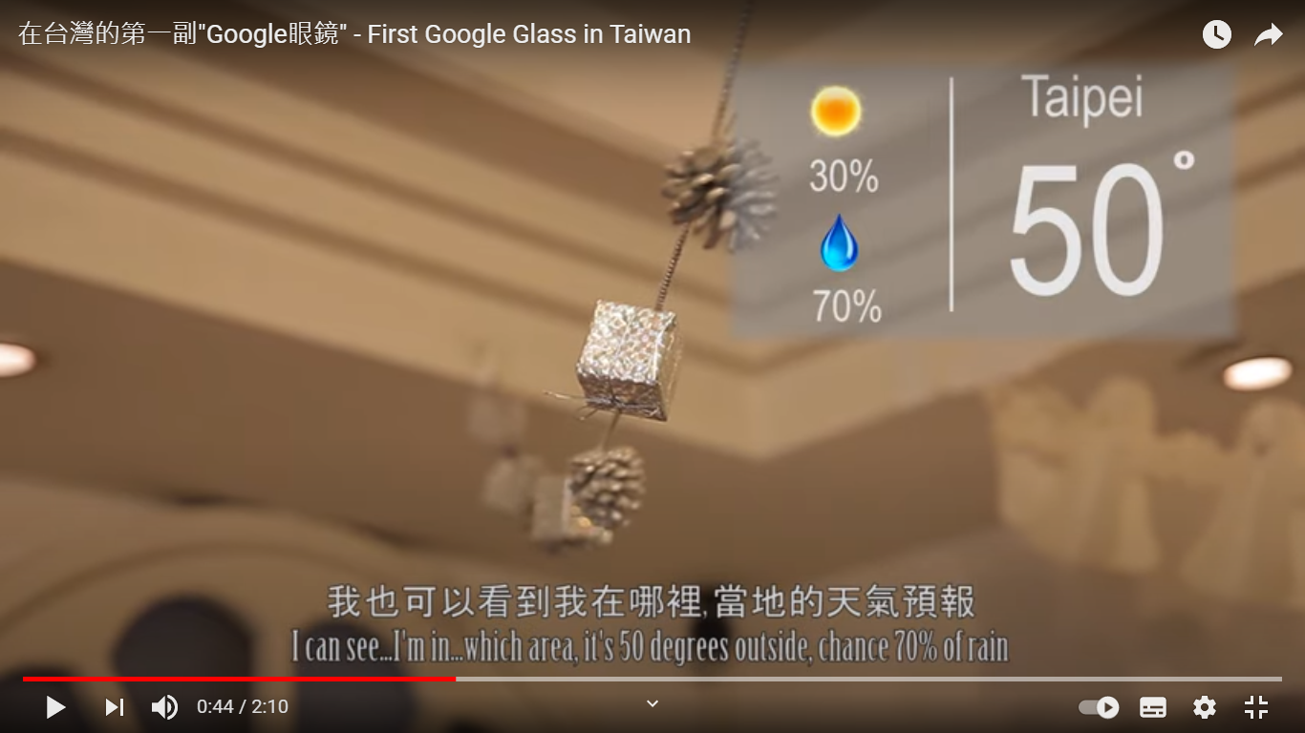

Slide 15
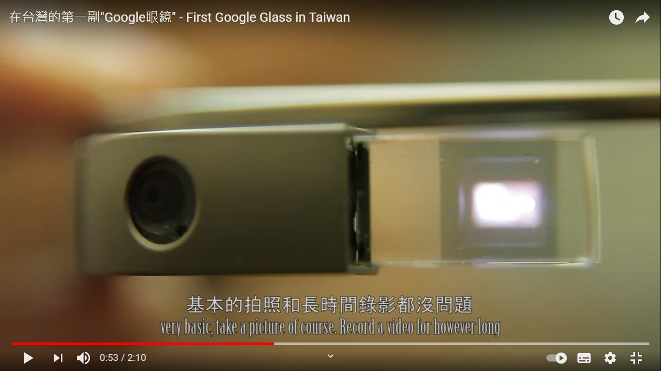

Slide 16
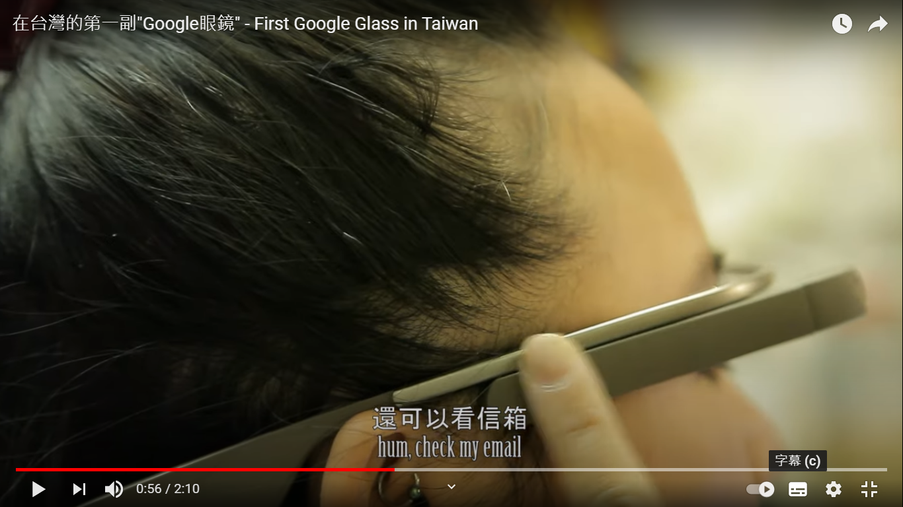

Slide 17
二、行動裝置的新興科技:
(三)NFC技術:（Near-field communication，NFC）
近距離無線通訊，又簡稱近距離通訊或近場通訊；是一種短距高頻的無線電技術，在13.56MHz頻率運行於20公分距離內。
NFC技術是由無線射頻識別（RFID）演變而來，為飛利浦半導體、諾基亞和索尼共同於2004年研製開發，其基礎是RFID及互連技術。
NFC標誌

Slide 18
P2P （peer-to-peer）
對等網路，一種網路技術結構。檔案分享，常利用點對點技術。

Slide 19
近距離感測識別技術比較表
比較項目 | NFC | RFID | IrDA (紅外線) | Bluetooth
連線時間 | < 0.1 ms | < 0.1 ms | ～0.5 sec | ～ 6 sec
感應範圍 | 10公分以內 | 3公尺以內 | 5公尺以內 | 30公尺以內
使用方式 | 直覺操作 | 快速感應 | 簡易連結 | 搜尋.設定
傳輸速度 | 424Kbps | 2Mbps | 115Kbps | 1Mbps
安全性 | 極高 | 中 | 無 | 高
成本 | 低 | 中 | 低 | 中

Slide 20
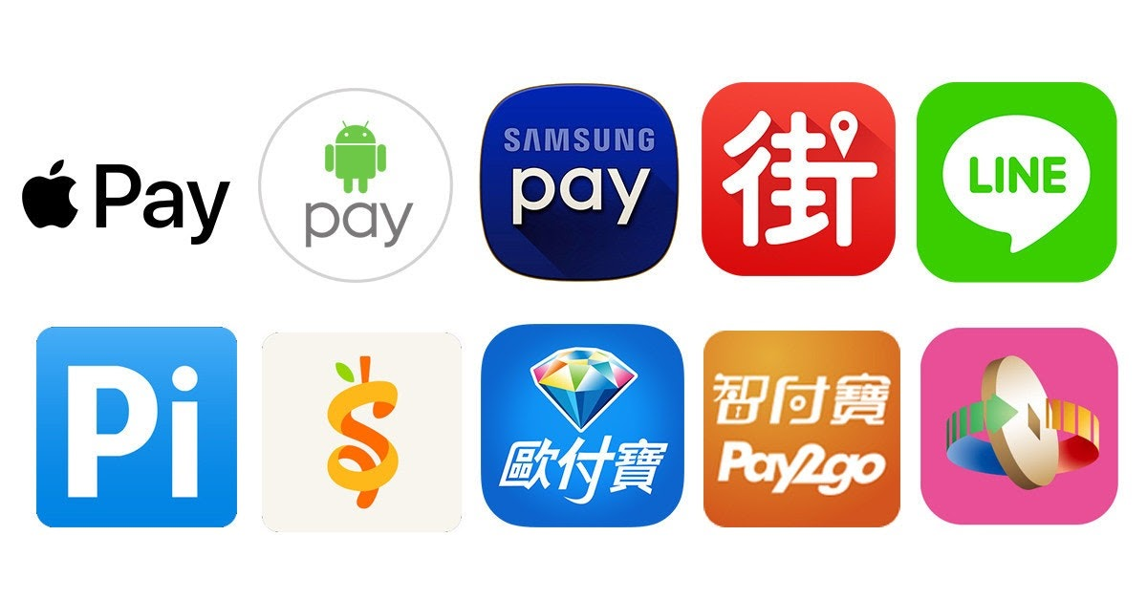
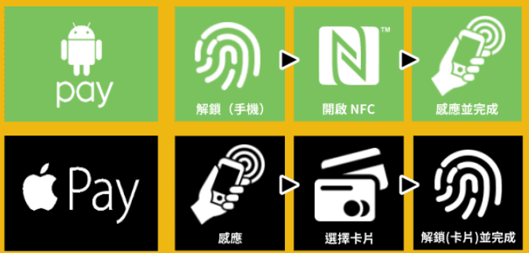

Slide 21
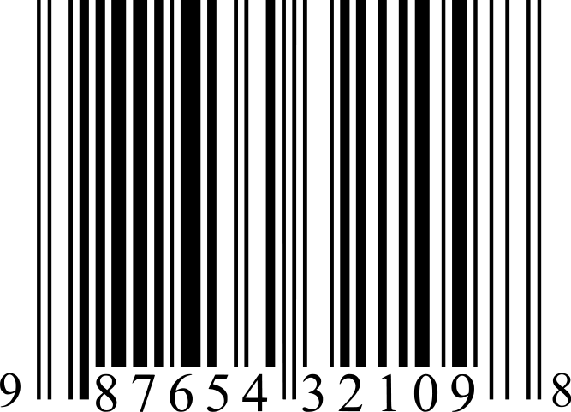
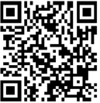
二、行動裝置的新興科技:
(四) QR Code (二維碼) :
QR-CODE 比一維條碼更快速讀取和更大儲存容量，也無需要像一維條碼般在掃描時需要直線對準掃描器。因此其應用範圍已經擴展到包括產品跟蹤，物品識別，文件管理，庫存營銷等方面。
傳統一維碼
QR Code

Slide 22
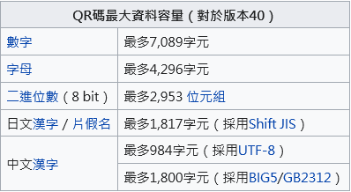

Slide 23
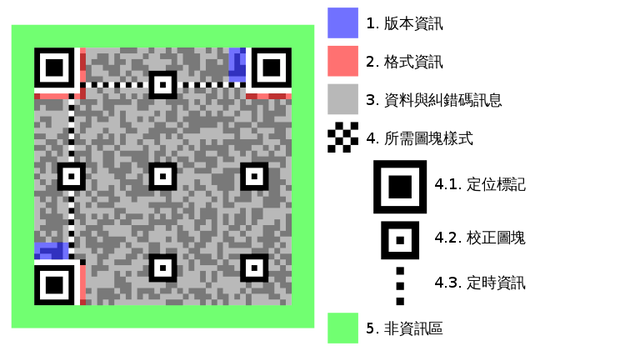
https://zh.wikipedia.org/wiki/QR%E7%A2%BC

Slide 24
QR碼有容錯能力
QR碼圖形若有破損，仍可被機器讀取，最高30%面積破損仍可被讀取，所以QR碼被廣泛使用在運輸外箱上。
容錯率愈高，QR碼圖形面積愈大，故一般使用15%容錯能力。
7%
15%
25%
30%
內容為 http://zh.wikpedia.org（中文維基百科首頁）的QR碼在不同容錯層級下的呈現結果。

Slide 25
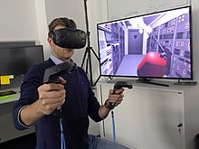
二、行動裝置的新興科技:
(五) VR／AR／MR／XR
「虛擬實境」 (VR, Virtual Reality) :
利用電腦技術模擬出一個立體、高擬真的 3D 空間，當使用者穿戴特殊顯示裝置 (VR 眼鏡、頭盔、手套…) 進入後，會產生好像處在現實中一般的錯覺。在這空間中，操作者可以藉由控制器或鍵盤在這個虛擬的環境下穿梭或互動!

Slide 26
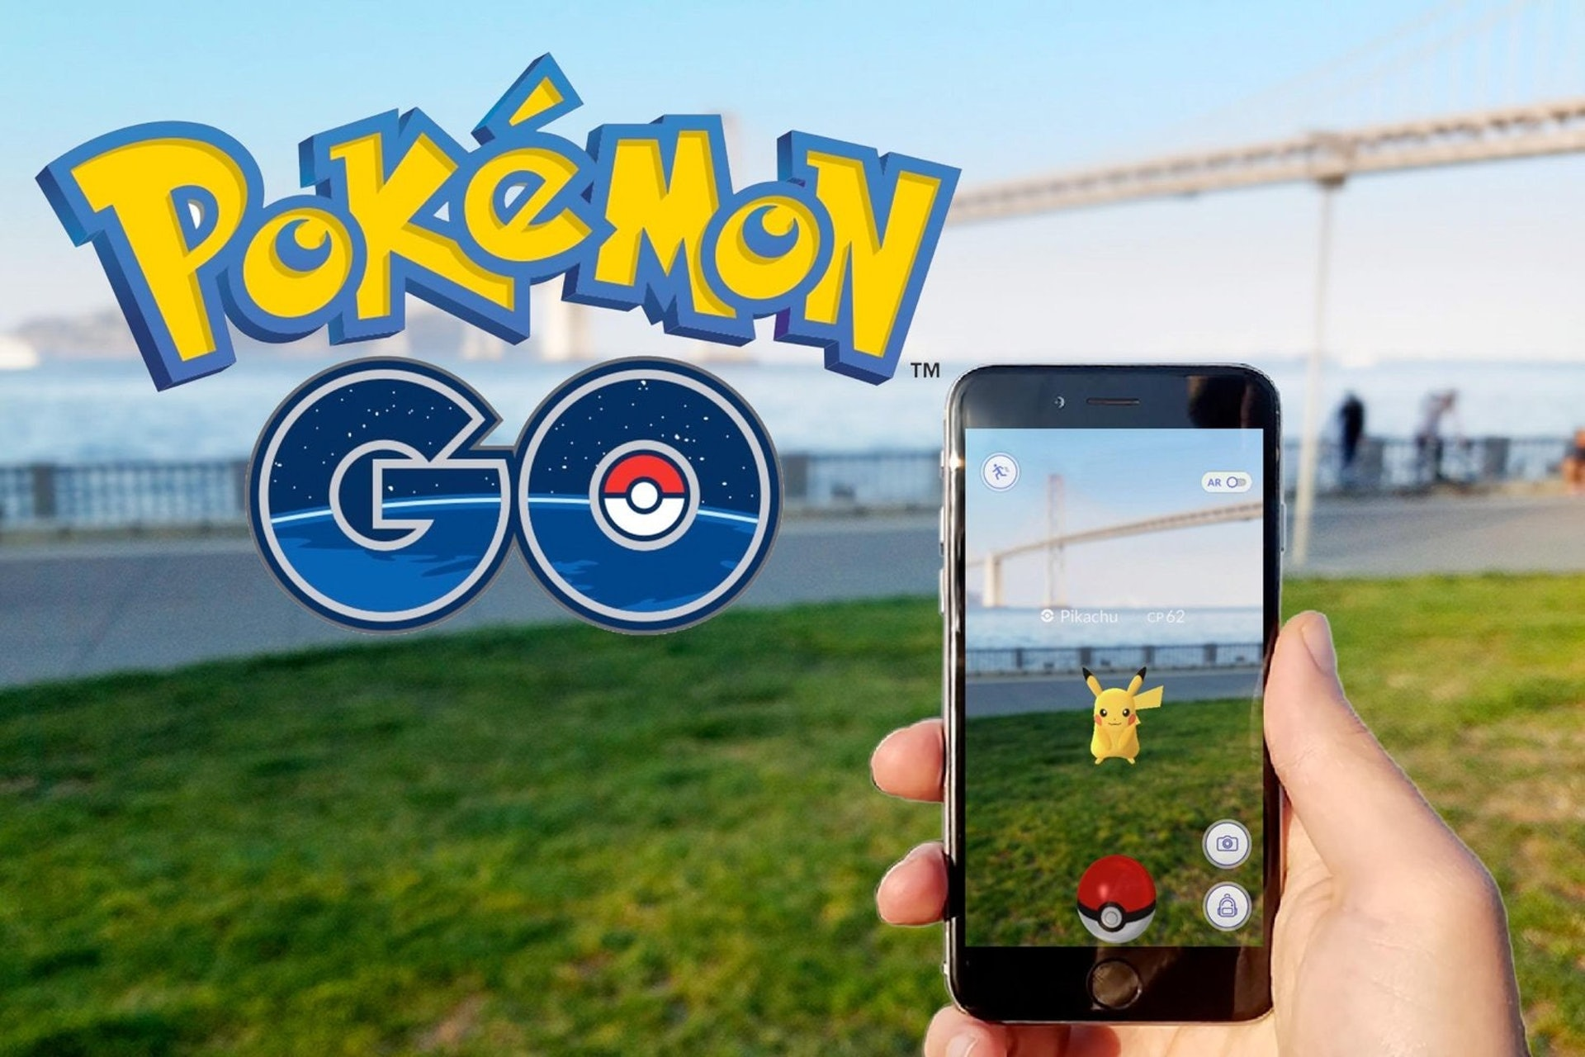
二、行動裝置的新興科技:
(五) VR／AR／MR／XR
「擴增實境」 (AR, Augmented Reality)」 :
一種將虛擬資訊擴增到現實空間中的技術， 它不是要取代現實空間，而是在現實空間中添加一個虛擬物件，藉由攝影機的辨識技術與電腦程式的結合，當設定好的圖片出現在鏡頭裡面，就會出現對應的虛擬物件。

Slide 27
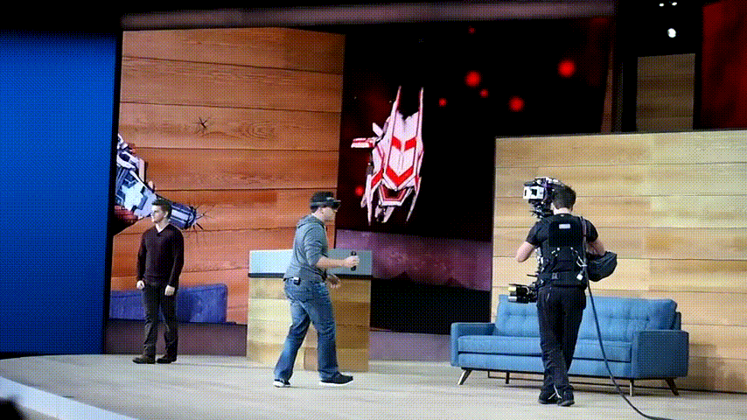
二、行動裝置的新興科技:
(五) VR／AR／MR／XR
「混合實境」 (MR,Mixed Reality) :
是一種結合 VR 與 AR 使用方式的資訊技術，能把現實世界與虛擬世界合併在一起。使用者身處在一個封閉的虛擬環境中，穿戴與外界隔離的裝置，便能感受到人工虛擬出來的物件，並與之互動。

Slide 28
二、行動裝置的新興科技:
(五) VR／AR／MR／XR
「延展實境」 (XR, eXtended Reality) :
是一個含蓋 VR、AR、MR，由通訊晶片大廠高通公司於 2017 年提出並應用在行動裝置的實境技術。 簡言之， XR 是集大成者，可以由操作者依自己的需求在 VR、AR、MR 的實境技術自由地切換使用。 例如，在舞台上利用全息投影(Holography)，可在部分示意的實體上以VR 的技術建立虛擬世界的空間，同時以AR 的技術於舞臺上呈現演出的相關訊息，甚至再用 MR 的技術讓臺上與臺下能有更多的互動。

Slide 29
